Slide 1
GT2 – 06 juin 2023
Indicateur de suivi des PCE dits « mal classés »

Slide 2
Rappel de la situation
Les options tarifaires d’acheminement sont conçues pour répartir les coûts d’utilisation du réseau de distribution entre parts fixe et variable suivant le taux de sollicitation induit par le soutirage de gaz.
Sur la base de l’ATRD-6 au 1er juillet 2022*, les tarifs correspondant au moindre coût d’acheminement sont les suivants :
  T1 lorsque la consommations est inférieure à 4 MWh/an
  T2 lorsqu’elle est comprise entre 4 MWh/an et 335,20 MWh/an
L’option tarifaire de certains PCE n’est pas celle qui conduirait à la facture d’acheminement la moins élevée (PCE dits « mal classés »)
Dans la suite, nous nous intéressons aux PCE T1 dont la CAR est supérieure à 10 MWh par an et aux PCE T2 dont la CAR est inférieure à 3 MWh par an.
(*) hors calcul CTA

Slide 3
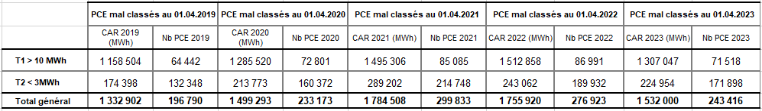
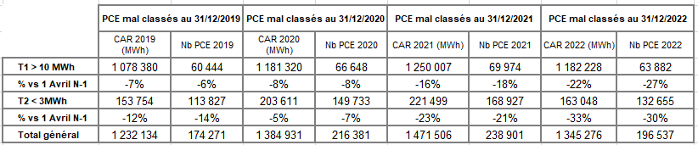
Évolution des PCE mal classés (1 / 2)
Le nombre de PCE mal classés a continué de diminuer vs l’année dernière.
Entre avril et décembre 2022, le nombre des PCE mal classés est en diminution d’environ 30%.

Slide 4
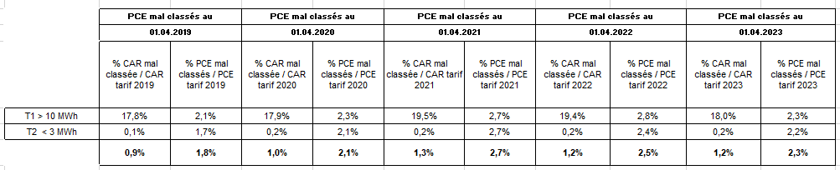
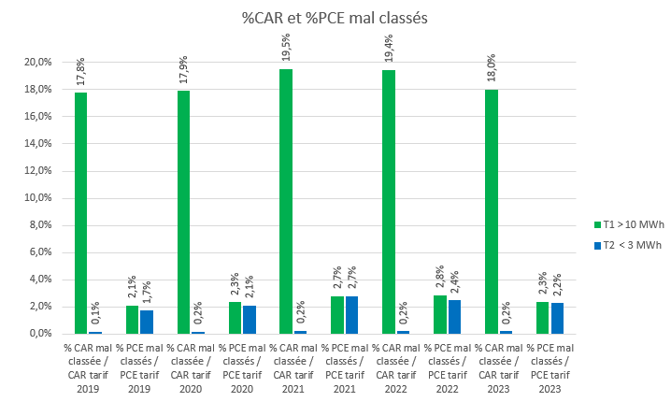
Évolution des PCE mal classés (2 / 2)
Au 1er avril 2023, le nombre de PCE mal classés a représenté environ 2,3% environ du total des PCE T1 et des PCE T2

